Slide 1

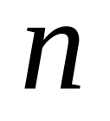

第一节 维向量
一、向量的概念
二、表示方法
三、向量的运算

Slide 2

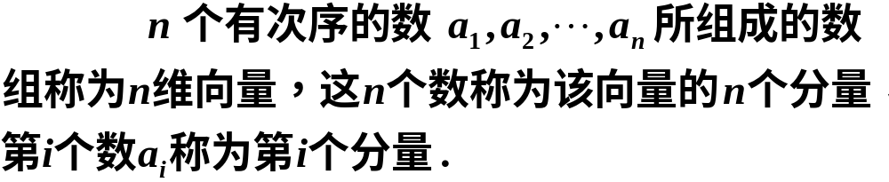
一、 维向量的概念
定义1
分量全为实数的向量称为实向量，
分量全为复数的向量称为复向量.

Slide 3

例如
n维实向量
n维复向量
第2个分量
第n个分量
第1个分量

Slide 4
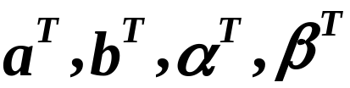
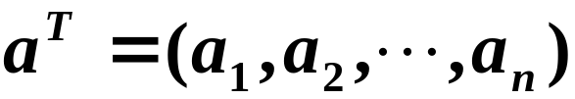

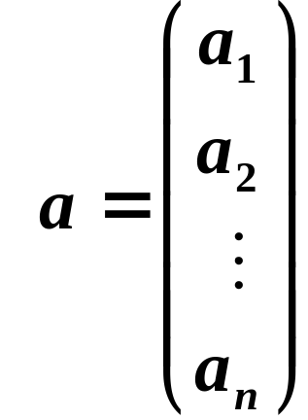
二、 维向量的表示方法
维向量写成一行，称为行向量，也就是行
矩阵，通常用 等表示，如：
维向量写成一列，称为列向量，也就是列
矩阵，通常用 等表示，如：

Slide 5
注意
１．行向量和列向量总被看作是两个不同的
向量；
２．行向量和列向量都按照矩阵的运算法则
进行运算；
３．当没有明确说明是行向量还是列向量时，
都当作列向量.

Slide 6

时， 维向量没有直观的几何形象．
叫做 维向量空间．
叫做 维向量空间 中的 维超平面．

Slide 7










三、向量的运算
定义4.2：分量都为零的向量成为零向量，记作 ，
即 .
定义4.3：设 是一个 维向量，称向量 为向量 的负向量，记作 即 .
定义4.4：设 是两个 维向量，若 ，则称向量 与 相等，记作 .
下面讨论 维向量的运算.

Slide 8




定义4.5 设 是两个 维向量，则向量 称为向量 与 的和，记作 ，即
定义4.6：设

Slide 9

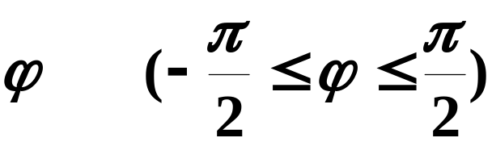



维向量的实际意义
确定飞机的状态，需
要以下6个参数：
机身的仰角
机翼的转角
机身的水平转角
飞机重心在空间的位置参数P(x,y,z)
所以，确定飞机的状态，需用6维向量

Slide 10
课堂讨论
在日常工作、学习和生活中，有许多问题都
需要用向量来进行描述，请同学们举例说明．

Slide 11
四、小结
１． 维向量的概念，实向量、复向量；
２．向量的表示方法：行向量与列向量；
３． 向量空间：
解析几何与线性代数中向量的联系与区别、
向量空间的概念；
４． 向量在生产实践与科学研究中的广泛应用．

Slide 12
思考题
若一个本科学生大学阶段共修36门课程,成绩描述了学生的学业水平，把他的学业水平用一个向量来表示，这个向量是几维的？请大家再多举几例,说明向量的实际应用．

Slide 13
思考题解答
如果我们还需要考察其它指标，
比如平均成绩、总学分等，维数还将增加．
答 36维的．

